Slide 1
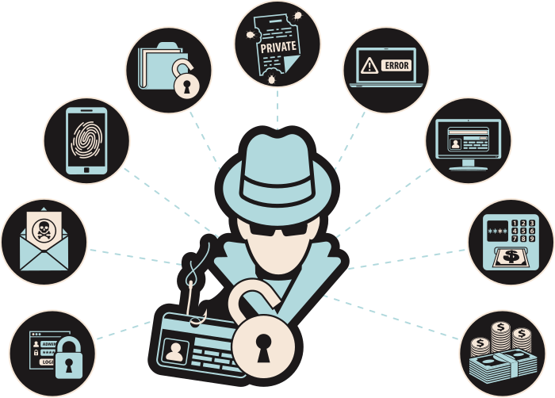
Team NoWin
ScamLens
วางข้อความ วางใจ ในทุกการโอน
1
Notes:
หน้าเปิดค้างก่อนเริ่มนำเสนอ ไม่มีบทพูด
เปลี่ยนไปหน้า 2 แล้วเริ่มแนะนำตัวและเล่าเรื่องกลโกงงานออนไลน์

Slide 2




Team NoWin
PROBLEM
The first payout builds trust
งานง่าย ได้ค่าคอมมิชชันจริง
ได้เงินครั้งแรก
ต้องโอนเพิ่ม
ถอนเงินไม่ได้
ได้ค่าคอมมิชชันจริง จึงเริ่มเชื่อใจ
ยิ่งทำต่อ ยิ่งต้องสำรองเงินเพิ่มขึ้นเรื่อยๆ
เงินที่โอนไป กลับถอนออกมาไม่ได้
2
Notes:
0:00–0:30 / 30 วินาที
ถ้ามีงานออนไลน์ที่ทำแค่กดรับออเดอร์ แล้วครั้งแรกคุณได้เงินเข้าบัญชีจริง… คุณจะเริ่มเชื่อไหมครับ?
ลองนึกถึงคนเพิ่งเริ่มทำงานที่อยากมีรายได้เพิ่ม พอเห็นว่าได้เงิน ก็ทำต่อ แต่รอบถัดไปกลับต้องโอนเงินสำรองมากขึ้นเรื่อย ๆ จนวันหนึ่งถอนเงินไม่ได้ นี่คือรูปแบบงานออนไลน์ปลอมที่มีรายงานจากศูนย์ต่อต้านการฉ้อโกงออนไลน์ครับ
เรื่องเล่าเป็นสถานการณ์สมมติที่อิงรูปแบบกลโกง ไม่ใช่เรื่องเหยื่อรายบุคคลหรือคำพูดจากผู้ใช้จริง
Source: Thai PBS Verify, 4 Apr 2026, citing ACSC / ศปอส.ตร. https://www.thaipbs.th/verify/article/content/10432
Visuals: native editable text and diagrams, using the navy/teal palette from the existing ScamLens deck. No stock photography, external news images, AI imagery, bank logos, or prototype screenshots. No live bank integration.

Slide 3
Team NoWin
PROBLEM
A costly week for Thailand
22–28 มีนาคม 2569
492.4
ล้านบาท
7,193
คดีที่รับแจ้ง
รวมทุกช่วงอายุและทุกประเภทคดีออนไลน์
อายุ 21–30 ปี เป็นกลุ่มผู้เสียหายที่พบมากที่สุดในรายงานนี้
ที่มา: Thai PBS Verify, 4 เมษายน 2569
3
Notes:
0:30–1:05 / 35 วินาที
และปัญหานี้มีขนาดใหญ่ ในช่วง 22 ถึง 28 มีนาคม 2569 ไทยรับแจ้งคดีออนไลน์ 7,193 คดี เสียหายรวมกว่า 492 ล้านบาทในเจ็ดวัน ตัวเลขนี้รวมทุกวัย แต่รายงานเดียวกันพบว่ากลุ่มอายุ 21–30 ปีถูกหลอกมากที่สุด เราจึงเลือกเริ่มที่คนเริ่มทำงานอายุ 22–30 ปีตามโจทย์ครับ
ในสถานการณ์แบบนี้ คนที่กดโอนคือเจ้าของบัญชีจริง แต่เขากำลังตัดสินใจจากเรื่องที่คนร้ายสร้างขึ้น นี่คือจังหวะก่อนโอนที่ ScamLens ต้องการเข้าไปช่วยครับ
Source: Thai PBS Verify, 4 Apr 2026, data from ACSC and Thaipoliceonline for 22–28 Mar 2026. https://www.thaipbs.th/verify/article/content/10432
Exact loss: THB 492,353,413, rounded to THB 492.4 million. 7,193 means reported cases, not unique individuals. Both figures cover all age groups and online scam categories. The report's age band is 21–30, while the challenge target is 22–30. This is one reported week, not an annual total.
BOT, 13 May 2025: discussion of fraud in which victims transfer money themselves. https://www.bot.or.th/th/research-and-publications/articles-and-publications/articles/article-20250513.html
Visuals: native editable text and diagrams, using the navy/teal palette from the existing ScamLens deck. No stock photography, external news images, AI imagery, bank logos, or prototype screenshots. No live bank integration.

Slide 4

Team NoWin
SOLUTION
Context before money moves
ScamLens ช่วยตรวจข้อความที่อยู่เบื้องหลังการตัดสินใจโอน
ขั้นตอนการใช้งาน
Share
Understand
Pause
เลือกข้อความหรือภาพแชต
ที่ต้องการตรวจด้วยตนเอง
ML และ Rules ตรวจในเครื่อง
อธิบายจุดเสี่ยงและสิ่งที่ควรทำ
และสามารถเลือกให้ AI ตรวจเพิ่มเติมได้
SafePay เตือนและเว้นจังหวะ
ให้ทบทวนก่อนทำธุรกรรม
4
Notes:
1:05–1:45 / 40 วินาที
ScamLens คือผู้ช่วยตรวจสัญญาณหลอกลวงจากข้อความ ก่อนผู้ใช้ตัดสินใจโอนเงินครับ
ผู้ใช้เลือกส่งข้อความที่สงสัยเข้ามาเอง เราออกแบบให้ระบบชี้จุดเสี่ยงพร้อมเหตุผล เช่น มีการขอให้จ่ายเงินก่อนเริ่มงาน เพื่อให้ผู้ใช้เข้าใจว่าควรหยุดตรงไหนและตรวจสอบอะไรต่อ
เมื่อพบความเสี่ยงสูง SafePay จะจำลองคำเตือนและช่วงเว้นจังหวะ ให้ผู้ใช้มีเวลาตรวจสอบผู้ติดต่อผ่านช่องทางทางการ ก่อนตัดสินใจต่อ
ขอบเขตต้นแบบที่เราวางไว้เริ่มจากการตรวจข้อความด้วยกฎและ SafePay จำลอง ใช้เฉพาะข้อมูลที่ผู้ใช้เลือกส่ง เพื่อทดสอบเส้นทางหลักให้ชัด ก่อนขยายไปยังภาพ QR และข้อมูลภัยทุจริตครับ
Project source: user-supplied NoWin_1PagePitch.md. The flow is an editable concept diagram, not a working UI screenshot. The proposed MVP scope does not certify implementation status. Image/QR analysis, on-device implementation, and fraud intelligence require verification before claiming completion.
Visuals: native editable text and diagrams, using the navy/teal palette from the existing ScamLens deck. No stock photography, external news images, AI imagery, bank logos, or prototype screenshots. No live bank integration.

Slide 5

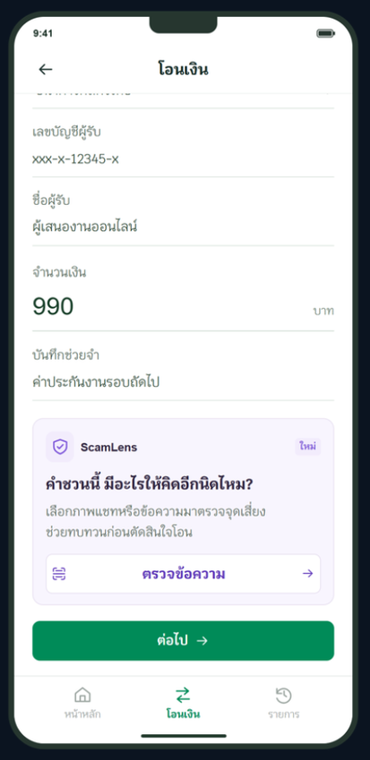
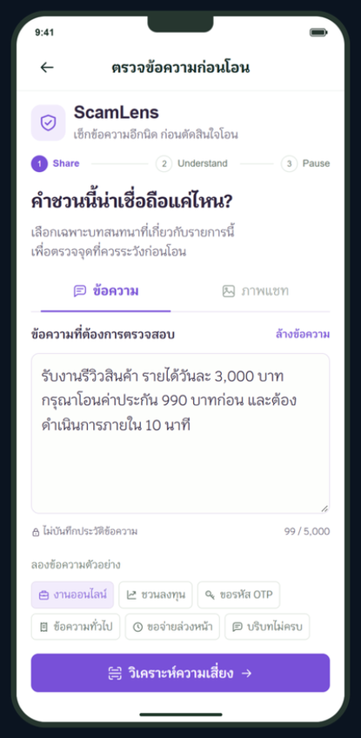
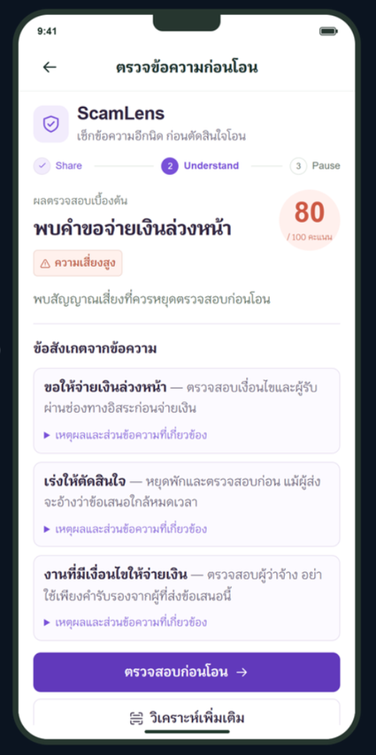
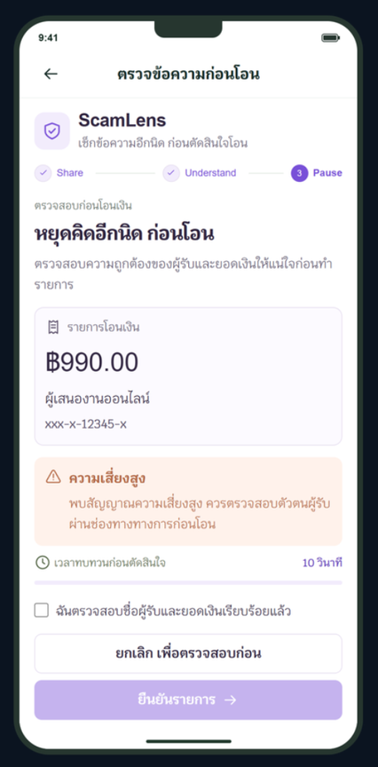

Team NoWin
SOLUTION & DEMO
1
2
3
4
Check Message
Share
Understand
Pause
เปิด ScamLens จากหน้าโอนเงิน เพื่อตรวจข้อความ
นำข้อความที่ได้รับมาให้ ระบบตรวจสอบ
ดูคะแนนความเสี่ยง พร้อมเหตุผลที่ควรระวัง
ทบทวนก่อนตัดสินใจโอน
5
Notes:
1:45–2:20 / 35 วินาที
เมื่อมีคลิปจริง: พูดนำประมาณ 5 วินาทีว่า “มาดูตัวอย่างจากข้อความงานออนไลน์แบบเดียวกันในต้นแบบครับ” เล่นคลิปจริง 20 วินาที ซึ่งแสดงข้อความทดสอบ เหตุผลความเสี่ยง และ SafePay ที่ติดป้าย simulation แล้วพูดปิดประมาณ 10 วินาทีว่า “จุดที่เราทดสอบคือ ผู้ใช้เข้าใจเหตุผลและหยุดตรวจสอบทันก่อนโอนหรือไม่ครับ”
ถ้ายังไม่มีคลิป ให้พูดบทสำรอง: “ลองกลับไปที่ข้อความงานออนไลน์เมื่อกี้ สิ่งที่เราอยากให้ผู้ใช้เห็นคือเหตุผลว่า ต้องโอนเงินก่อนเริ่มงาน เป็นจุดเสี่ยง แล้วมีคำแนะนำให้หยุดตรวจสอบนายจ้างก่อน ส่วน SafePay ในต้นแบบเป็นการจำลองจังหวะหยุดคิด ยังไม่ได้เชื่อมระบบโอนเงินของธนาคารจริงครับ”
The video frame is an editable placeholder. No recording or verified prototype screenshot has been supplied. Do not describe the placeholder as evidence of working features. Use test messages without identifying victim information.
Visuals: native editable text and diagrams, using the navy/teal palette from the existing ScamLens deck. No stock photography, external news images, AI imagery, bank logos, or prototype screenshots. No live bank integration.

Slide 6
Team NoWin
VALUE & IMPACT
Value for Users & K PLUS
FOR USERS
FOR K PLUS
  เห็นจุดเสี่ยงก่อนโอน
  เพิ่มการป้องกันการหลอกโอน
รู้ว่าข้อความน่าสงสัยตรงไหน
และควรตรวจสอบอะไรต่อ
ตรวจสัญญาณจากข้อความที่ผู้ใช้เลือกส่ง
เพื่อเตือนความเสี่ยงก่อนกดยืนยันโอน
  ลดโอกาสสูญเสียเงิน
  เพิ่มความเชื่อมั่นใน K PLUS
คำเตือนและ SafePay ช่วยให้
ทบทวนและตรวจสอบก่อนโอน
มุ่งปกป้องเงินลูกค้า
และลดภาระจัดการเคสหลอกลวง
ScamLens วางข้อความ วางใจ ในทุกการโอน
6
Notes:
2:20–2:55 / 35 วินาที + 5 วินาทีสำรอง
คุณค่าที่เราต้องพิสูจน์คือ คำเตือนที่อธิบายเหตุผลช่วยให้คนหยุดตรวจสอบก่อนเสียเงินได้หรือไม่
เราจะเริ่มทดสอบกับคนเริ่มทำงาน วัดความเข้าใจคำเตือน การหยุดตรวจสอบ และการเตือนผิด ถ้าได้ผล จึงค่อยต่อยอดเป็นเครื่องมือเสริมความปลอดภัยก่อนโอนในบริการธนาคารดิจิทัล ตามโจทย์ Smart Life Assistant
วันนี้เราอยากได้โอกาสทดสอบกับผู้ใช้จริง เพื่อพัฒนา ScamLens ให้ช่วยคนตัดสินใจได้ทัน ตั้งแต่ตอนที่เงินยังอยู่ในบัญชีครับ
Proposed pilot, not completed research. No interview quotes, accuracy figures, reduction in losses, revenue, or bank partnerships are claimed. Target group: first jobbers aged 22–30, from the user-supplied challenge materials.
Morning-round content mapping: slides 1–2 Problem, slides 3–4 Solution, slide 5 Potential. Competition source: Sharing by HR.pdf, page 6. Story structure informed by Hack the hackathon.pdf pages 10 and 12 and SKILLKAMP x KBTG Kampus Hackathon_OCT2026.pdf page 3.
Timing is a rehearsal target, not a measured recording.
Visuals: native editable text and diagrams, using the navy/teal palette from the existing ScamLens deck. No stock photography, external news images, AI imagery, bank logos, or prototype screenshots. No live bank integration.

Slide 7
Team NoWin
Thank You
7
Notes:
1:05–1:45 / 40 วินาที
ScamLens คือผู้ช่วยตรวจสัญญาณหลอกลวงจากข้อความ ก่อนผู้ใช้ตัดสินใจโอนเงินครับ
ผู้ใช้เลือกส่งข้อความที่สงสัยเข้ามาเอง เราออกแบบให้ระบบชี้จุดเสี่ยงพร้อมเหตุผล เช่น มีการขอให้จ่ายเงินก่อนเริ่มงาน เพื่อให้ผู้ใช้เข้าใจว่าควรหยุดตรงไหนและตรวจสอบอะไรต่อ
เมื่อพบความเสี่ยงสูง SafePay จะจำลองคำเตือนและช่วงเว้นจังหวะ ให้ผู้ใช้มีเวลาตรวจสอบผู้ติดต่อผ่านช่องทางทางการ ก่อนตัดสินใจต่อ
ขอบเขตต้นแบบที่เราวางไว้เริ่มจากการตรวจข้อความด้วยกฎและ SafePay จำลอง ใช้เฉพาะข้อมูลที่ผู้ใช้เลือกส่ง เพื่อทดสอบเส้นทางหลักให้ชัด ก่อนขยายไปยังภาพ QR และข้อมูลภัยทุจริตครับ
Project source: user-supplied NoWin_1PagePitch.md. The flow is an editable concept diagram, not a working UI screenshot. The proposed MVP scope does not certify implementation status. Image/QR analysis, on-device implementation, and fraud intelligence require verification before claiming completion.
Visuals: native editable text and diagrams, using the navy/teal palette from the existing ScamLens deck. No stock photography, external news images, AI imagery, bank logos, or prototype screenshots. No live bank integration.

